Slide 1
2015-2016年主日学
稳固根基第三课

Slide 2
你的信實廣大
你的信實廣大, 我神我天父, 全无轉動影兒藏在你心；
你不改變, 你慈爱永不转移, 無始無終的神施恩不盡；
你的信實廣大,你的信實廣大,每早晨赐下新丰富恩惠，
我一切需要你手豐富預備, 你的信實廣大, 顯在我身。

Slide 3
你的信實廣大
春夏秋冬四季, 有栽種收成, 日月星辰時刻循轉不停；
宇宙萬物都为造物主見證，述說天父莫大信實仁慈。
你的信實廣大,你的信實廣大,每早晨赐下新丰富恩惠，
我一切需要你手豐富預備, 你的信實廣大, 顯在我身。

Slide 4
你的信實廣大
你赦免我罪愆, 賜我永平安, 你的容光亲自安慰导引；
日日加力更赐我光明盼望, 你所赐的恩爱, 永無止尽。
你的信實廣大,你的信實廣大,每早晨赐下新丰富恩惠，
我一切需要你手豐富預備, 你的信實廣大, 顯在我身。

Slide 5
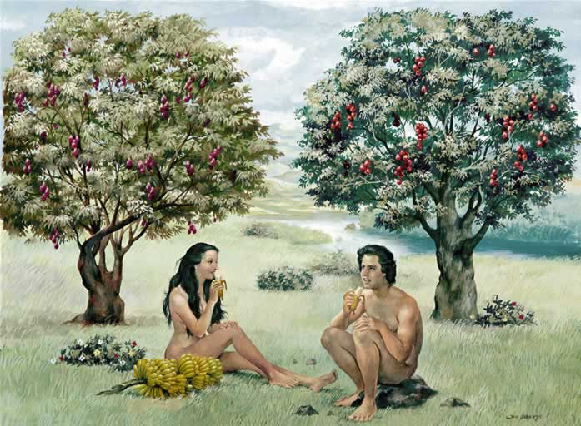

Slide 6
启示录20章
11我又看见一个白色的大宝座，与坐在上面的。从祂面前天地都逃避，再无可见之处了。
12我又看见死了的人,无论大小,都站在宝座前。案卷展开了。并且另有一卷展开,就是生命册。死了的人都凭着这些案卷所记载的,照他们所行的受审判。
13于是海交出其中的死人。死亡和阴间也交出其中的死人。他们都照各人所行的受审判。
14死亡和阴间也被扔在火湖里。这火湖就是第二次的死。
15若有人名字没记在生命册上，他就被扔在火湖里。

Slide 7
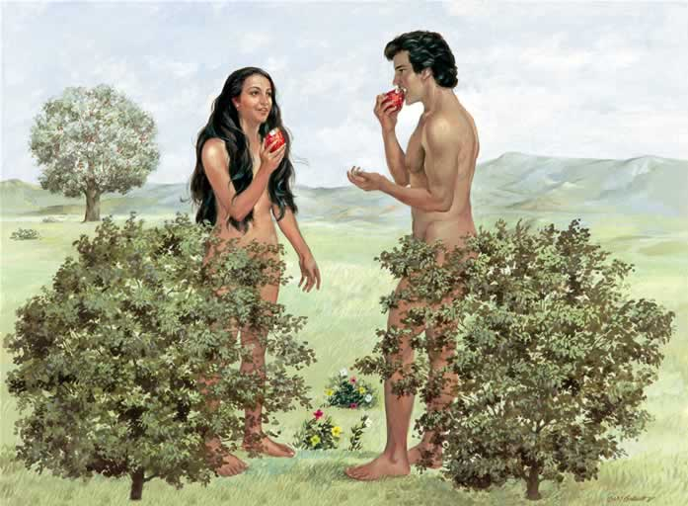

Slide 8
罗马书5：12
这就如罪是从一人入了世界，死又是从罪来的，于是死就临到众人，因为众人都犯了罪.

Slide 9
约翰福音8:44
你们是出于你们的父魔鬼，你们父的私欲，你们偏要行，他从起初是杀人的，不守真理。因他心里没有真理，他说谎是出于自己，因他本来是说谎的，也是说谎之人的父。

Slide 10
哥林多后书2：11
免得撒但趁着机会胜过我们。因我们并非不晓得他的诡计。
哥林多后书11：14
这也不足为怪。因为连撒但也装作光明的天使。

Slide 11
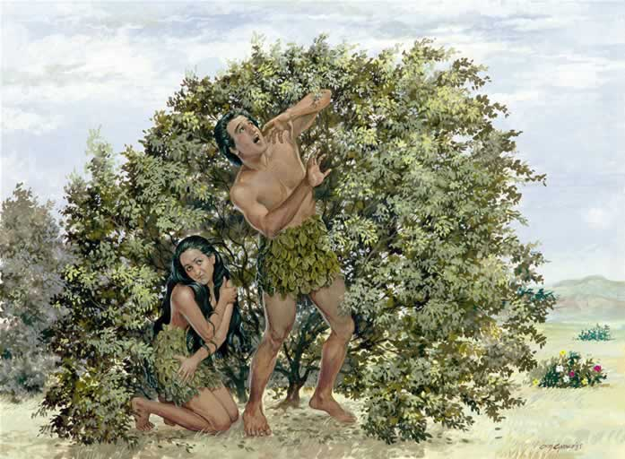

Slide 12
耶利米哀歌3章
32主虽使人忧愁，还要照祂诸般的慈爱发怜悯。
33因祂并不甘心使人受苦，使人忧愁。

Slide 13
诗篇19篇
1诸天述说神的荣耀，穹苍传扬祂的手段。
2这日到那日发出言语。这夜到那夜传出知识。
3无言无语，也无声音可听。
4祂的量带通遍天下,祂的言语传到地极。
罗马书一章
20自从造天地以来，神的永能和神性是明明可知的，虽是眼不能见，但借着所造之物，就可以晓得，叫人无可推诿。

Slide 14
使徒行传17章
26祂从一本造出万族的人，（本有古卷作血脉），住在全地上，并且预先定准他们的年限，和所住的疆界。
27要叫他们寻求神，或者可以揣摩而得，其实祂离我们各人不远。

Slide 15
罗马书6：16岂不晓得你们献上自己作奴仆，顺从谁，就作谁的奴仆吗？或作罪的奴仆，以至于死。或作顺命的奴仆，以至成义。
约翰一书5：19我们知道我们是属神的，全世界都卧在那恶者手下。

Slide 16
希伯来书 2 章14 节
儿女既同有血肉之体，祂也照样亲自成了血肉之体。特要借着死，败坏那掌死权的，就是魔鬼。

Slide 17
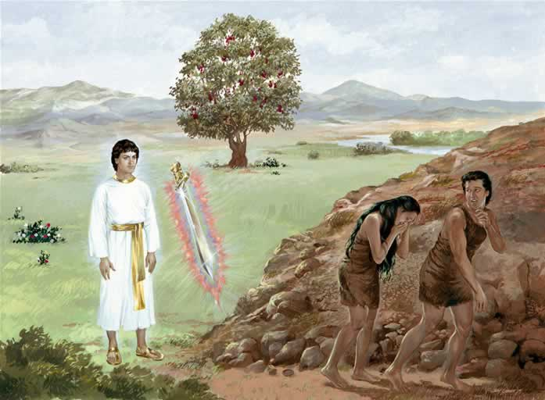

Slide 18
路加福音15章
20于是起来往他父亲那里去。相离还远，他父亲看见，就动了慈心，跑去抱着他的颈项，连连与他亲嘴。

Slide 19
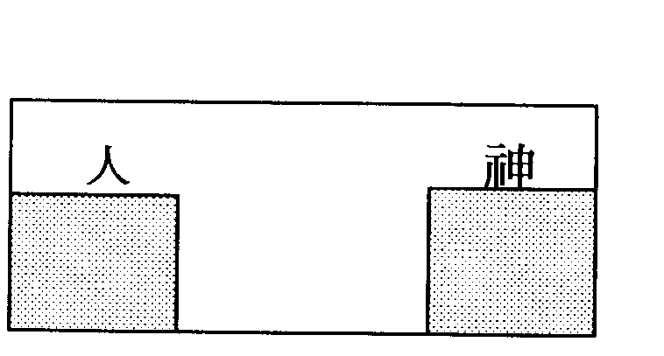
罪

Slide 20
约翰福音5 章17 节
耶稣就对他们说，我父作事直到如今，我也作事。

Slide 21
利未记17:11
因为活物的生命是在血中。我把这血赐给你们，可以在坛上为你们的生命赎罪，因血里有生命，所以能赎罪。

Slide 22
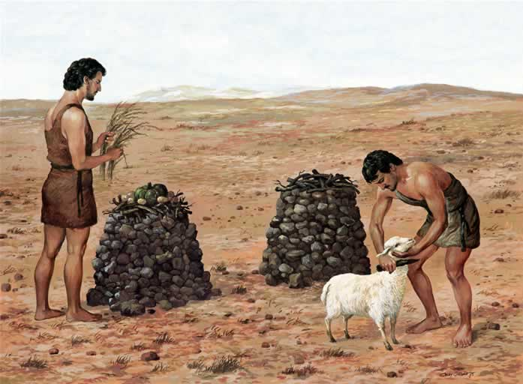

Slide 23
希伯来书11:4,6
4亚伯因着信献祭与神，比该隐所献的更美，因此便得了称义的见证，就是神指他礼物作的见证。他虽然死了，却因这信仍旧说话。
6人非有信就不能得神的喜悦。因为到神面前来的人，必须信有神，且信祂赏赐那寻求祂的人。

Slide 24
约翰一书3:12不可像该隐。他是属那恶者，杀了他的兄弟。…….
约翰福音8:44你们是出于你们的父魔鬼，你们父的私欲，你们偏要行，他从起初是杀人的，不守真理。因他心里没有真理，他说谎是出于自己，因他本来是说谎的，也是说谎之人的父。

